Slide 1
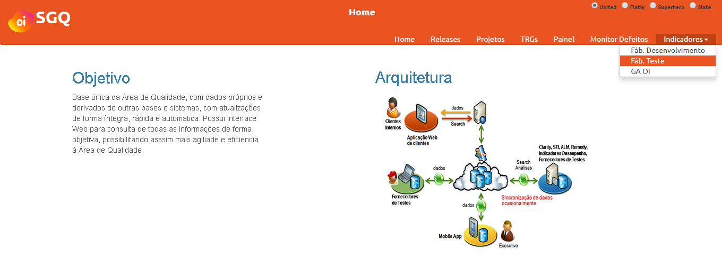
Os painéis de Testes e Gestão de ambientes, devem seguir os mesmos padrões do Painel de Indicadores de Fábricas de Desenvolvimento, ajustando os respectivos filtros, escopo, etc

Slide 2
Lista de indicadores para as Fábricas de Testes a serem implementados no Painel. Esse levantamento não é exaustivo
Indicador
Taxa de Rejeição de Evidências de TI - inf. complementares
Taxa de Rejeição de Evidências de UAT - inf. complementares
Taxa de Rejeição de Evidências de TI e UAT (consolidado) inf. complementares
Taxa de Produtividade - inf. complementares
Taxa de Defeitos Improcedentes - inf. complementares
Taxa de Defeitos em UAT - inf. complementares
Tempo Médio de Re-Testes - inf. complementares
Densidade de carga de CTs no repositório central - inf. complementares

Slide 3
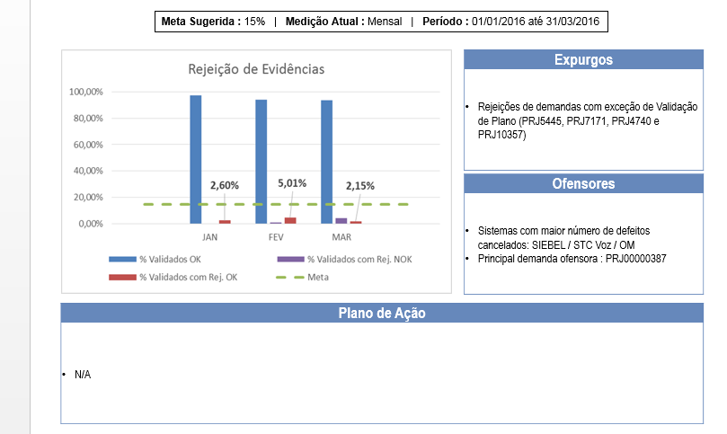
TAXA DE REJEIÇÃO DE EVIDÊNCIAS
INFORMAÇÕES COMPLEMENTARES
E SOMENTE ILUSTRATIVAS

Slide 4
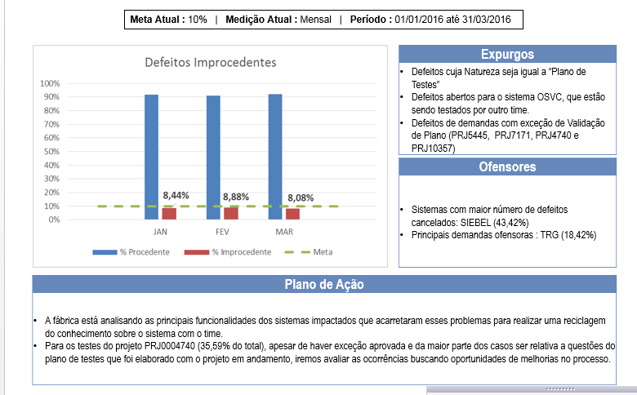
INFORMAÇÕES COMPLEMENTARES
E SOMENTE ILUSTRATIVAS
TAXA DE DEFEITOS IMPROCEDENTES

Slide 5
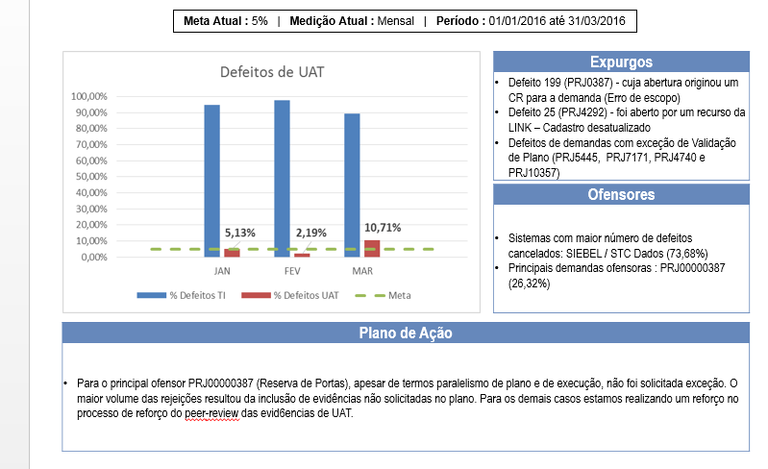
INFORMAÇÕES COMPLEMENTARES
E SOMENTE ILUSTRATIVAS
TAXA DE DEFEITOS DE UAT

Slide 6
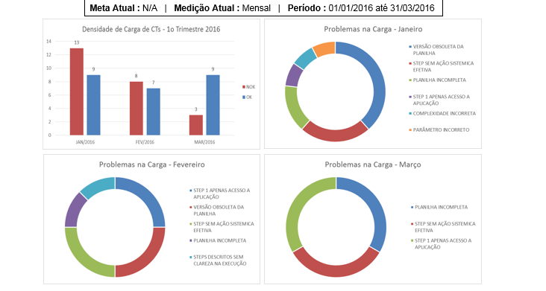
INFORMAÇÕES COMPLEMENTARES
E SOMENTE ILUSTRATIVAS
DENSIDADE DE CARGA DE CTS NO REPOSITÓRIO CENTRAL

Slide 7
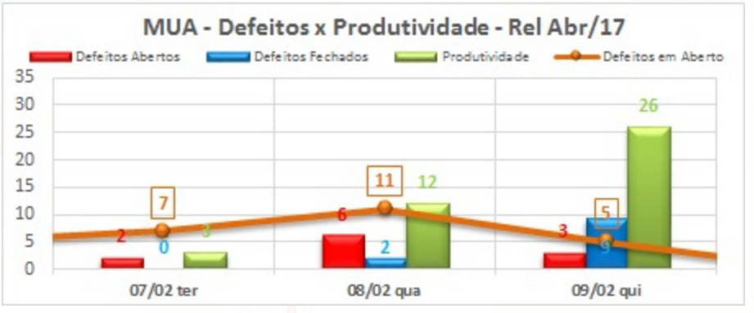
INFORMAÇÕES COMPLEMENTARES
E SOMENTE ILUSTRATIVAS
TAXA DE PRODUTIVIDADE
O gráfico acima demonstra uma produtividade específica de um Projeto. Avaliar como podemos inserir essa informação dentro de um Painel de Fábricas de Testes, principalmente quando selecionarmos múltiplos projetos e releases.
Outro ponto importante é como demonstrar quando tivermos múltiplos Fábricas de Testes.

Slide 8
INFORMAÇÕES COMPLEMENTARES
E SOMENTE ILUSTRATIVAS
TEMPO MÉDIO DE RE-TESTES
Temos que montar esse indicador, levando em consideração o SLA para realizar o re-teste de um defeito

Slide 9
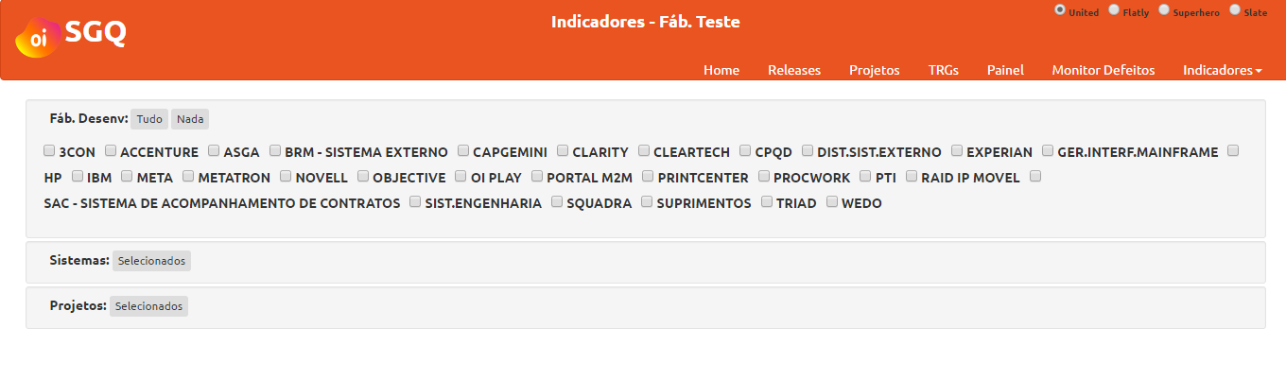
Fáb. Teste:
Lista de Fábricas que executam testes e estão listados no ALM

Slide 10
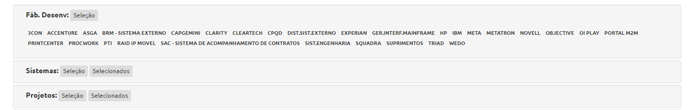

Fáb. Teste:
Produtividade
Tx. Rejeição
Tx. Defeitos Improcedentes
Tx. Defeitos UAT
Tempo Médio Re-Teste
Densidade Carga Repositório
Estruturar os gráficos dinâmicas para cada indicador.
Os indicadores devem levar em consideração Visões Consolidadas e na Linha do Tempo, assim como no Painel de Desenvolvimento

Slide 11
Fáb. Teste:
Produtividade
Tx. Rejeição
Tx. Defeitos Improcedentes
Tx. Defeitos UAT
Tempo Médio Re-Teste
Densidade Carga Repositório
TI
UAT
Consolidado
Criar as visões por TI / UAT / Consolidado

